Slide 1
LEZIONE DEL 01/04/2020
QUARTA PARTE

Slide 2
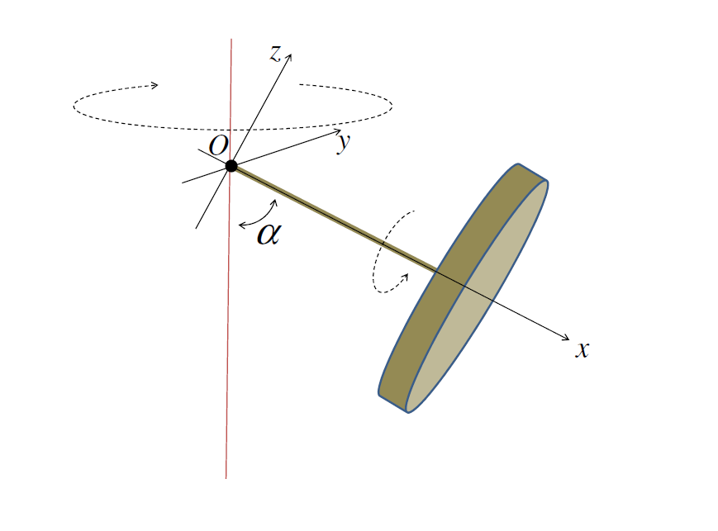
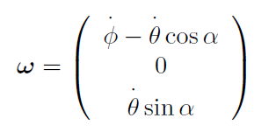
Il punto O è fisso e l’angolo è fisso.
Indichiamo con θ l’angolo di rotazione attorno alla retta verticale e con ϕ quello
attorno all’asse x. Quindi, l’espressione di ω nel SdR solidale è

Slide 3
